Slide 1
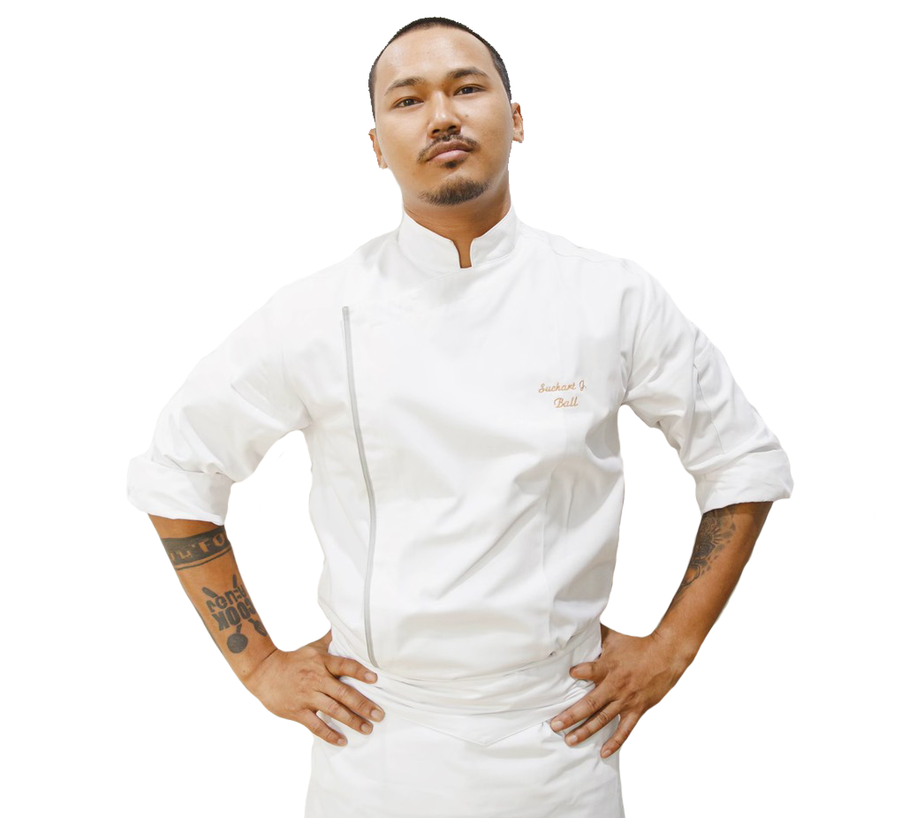

การประกอบอาหารญี่ปุ่น
ปลาย่างมิโซะ
นายสุชาติ ใจฉ่ำ (เชฟบอล)
[60] บันทึกวิดีโอวันที่ 26/01/64

Slide 2
อุปกรณ์ ปลาย่างมิโซะ
หม้อ + ทัพพี
ช้อนขนาดต่างๆ
เขียง + มีด
ชามผสม + ไม้พาย
เตาอบ
เครื่องซูวีด์
เตาไฟฟ้า
ช้อนตวง + ถ้วยตวง
วัตถุดิบ

Slide 3
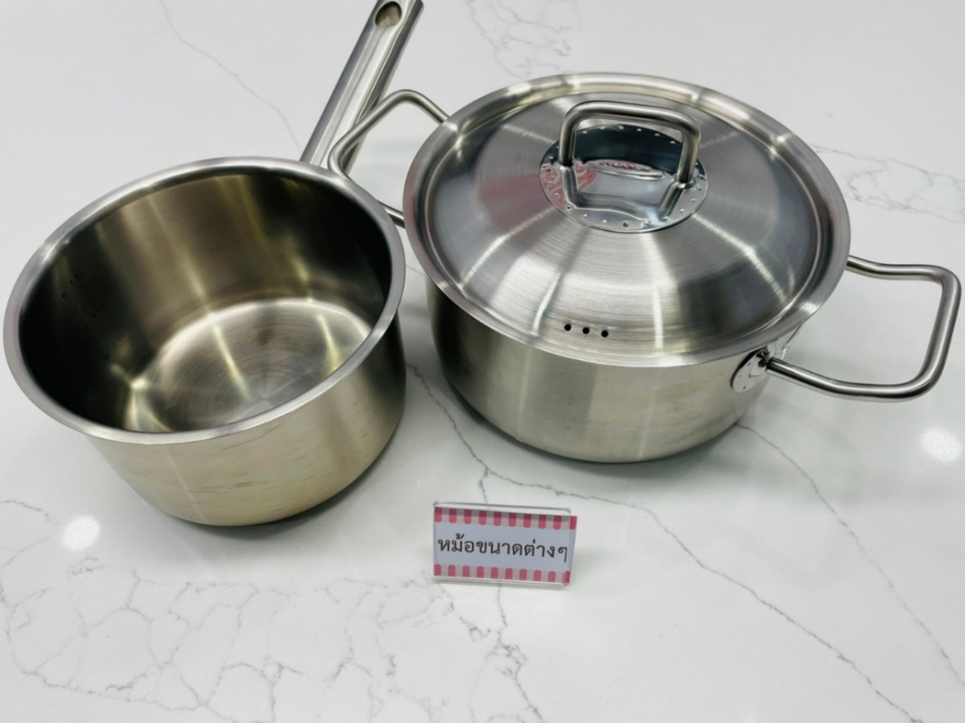

อุปกรณ์ ปลาย่างมิโซะ
เมนู อุปกรณ์

Slide 4


อุปกรณ์ ปลาย่างมิโซะ
เมนู อุปกรณ์

Slide 5

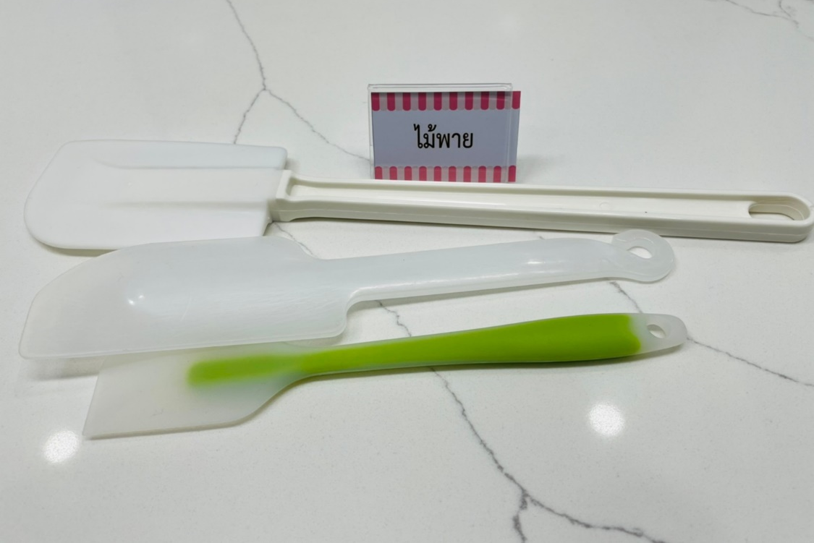
อุปกรณ์ ปลาย่างมิโซะ
เมนู อุปกรณ์

Slide 6

อุปกรณ์ ปลาย่างมิโซะ
เมนู อุปกรณ์

Slide 7

อุปกรณ์ ปลาย่างมิโซะ
เมนู อุปกรณ์

Slide 8
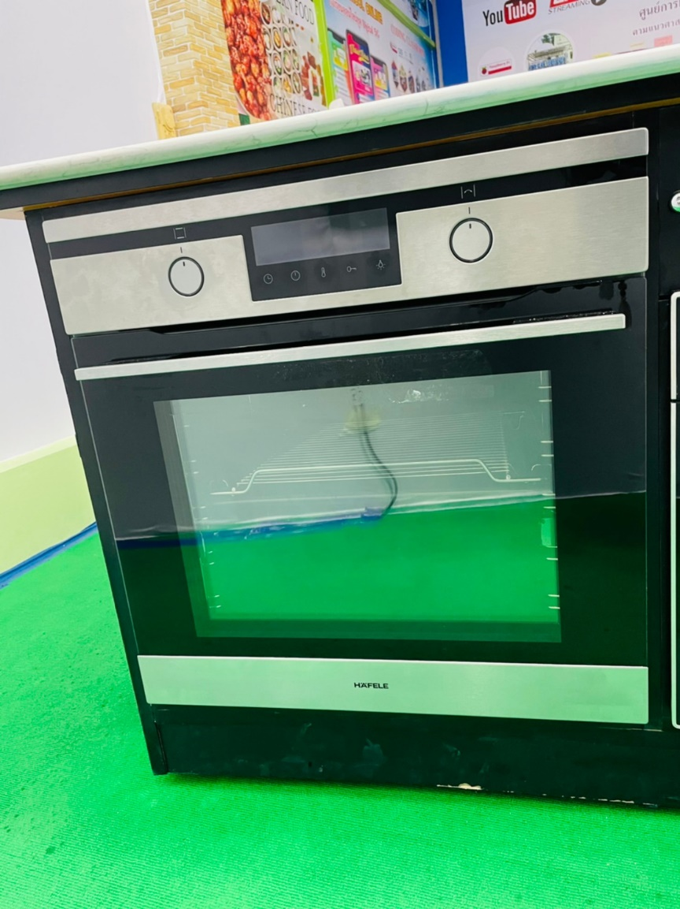
อุปกรณ์ ปลาย่างมิโซะ
เมนู อุปกรณ์

Slide 9
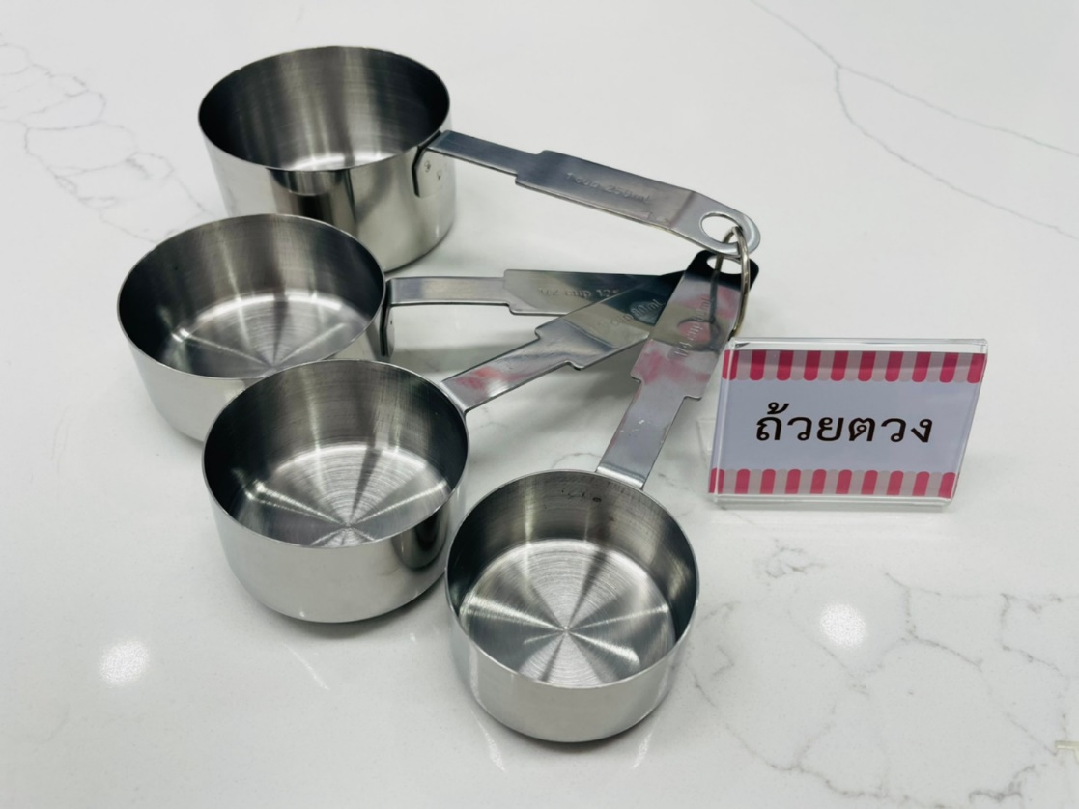

อุปกรณ์ ปลาย่างมิโซะ
เมนู อุปกรณ์

Slide 10
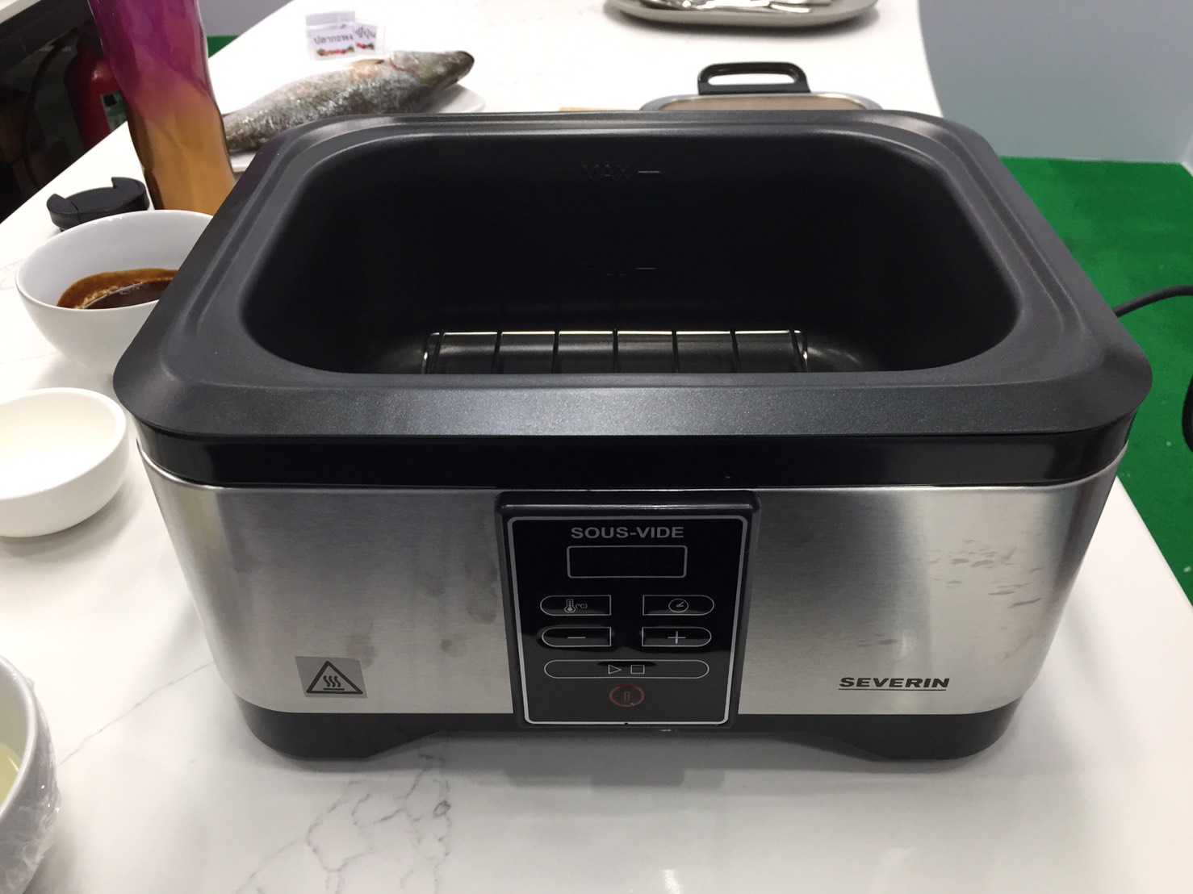
อุปกรณ์ ปลาย่างมิโซะ
เมนู อุปกรณ์

Slide 11
วัตถุดิบ ปลาย่างมิโซะ
ปลากะพง 1 ตัว
ผักสลัด
เกลือ 1 ช้อนชา
สาหร่ายวากาเมะ
สาเก 5 ช้อนโต๊ะ
มิโซะ 6 ช้อนโต๊ะ
มิริน 3 ช้อนโต๊ะ
ไข่ไก่
วิธีทำ

Slide 12
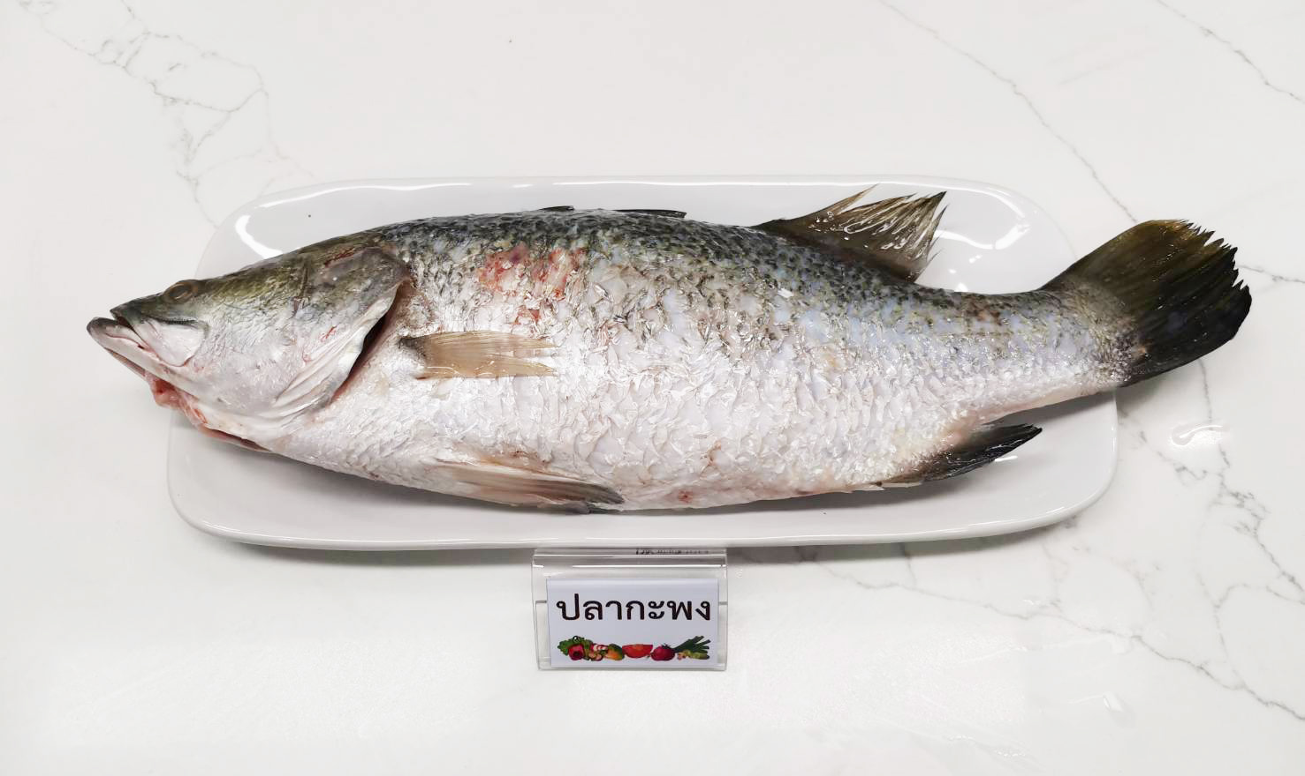
วัตถุดิบ ปลาย่างมิโซะ
ปลากะพง
เมนู วัตถุดิบ

Slide 13
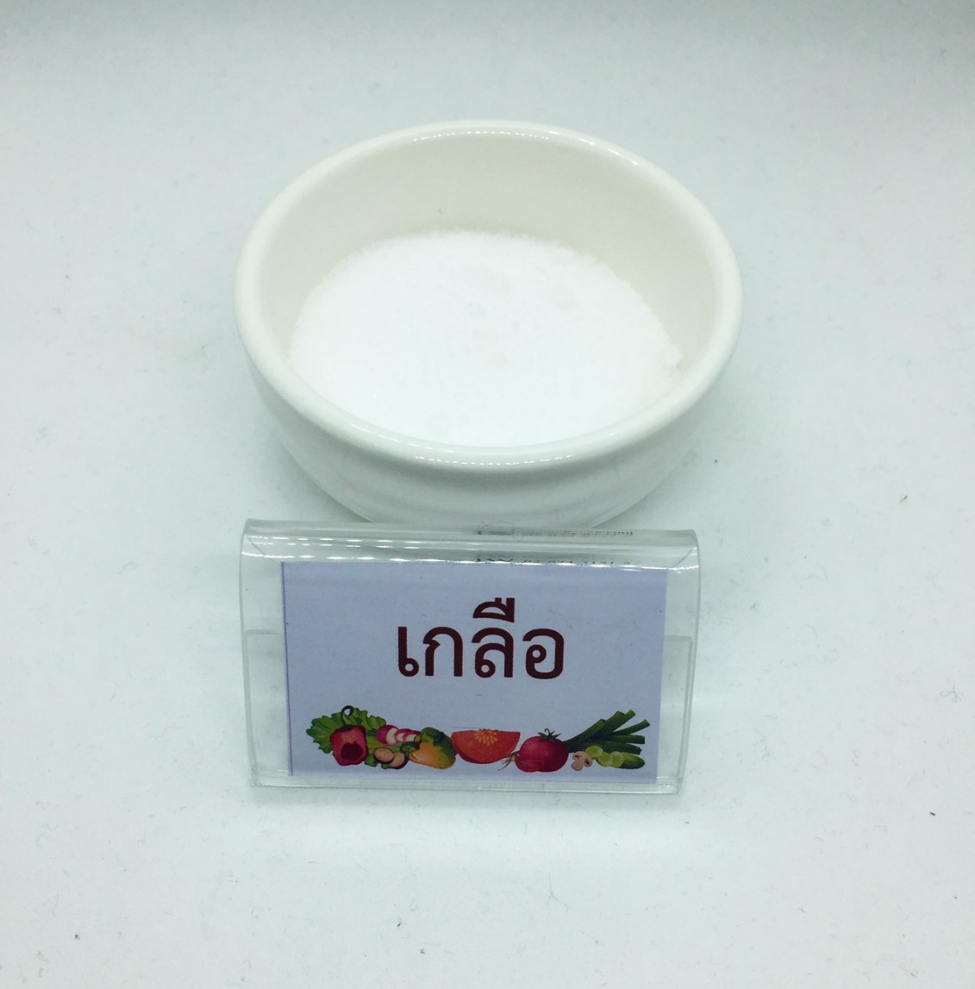
วัตถุดิบ ปลาย่างมิโซะ
สาหร่ายคอมบุ
เมนู วัตถุดิบ

Slide 14
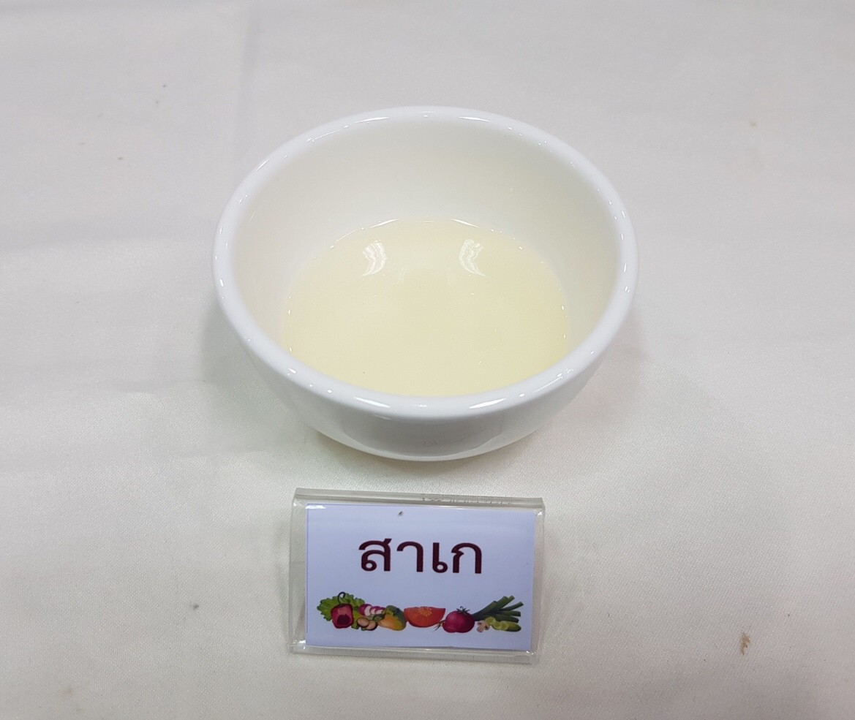
วัตถุดิบ ปลาย่างมิโซะ
เมนู วัตถุดิบ

Slide 15
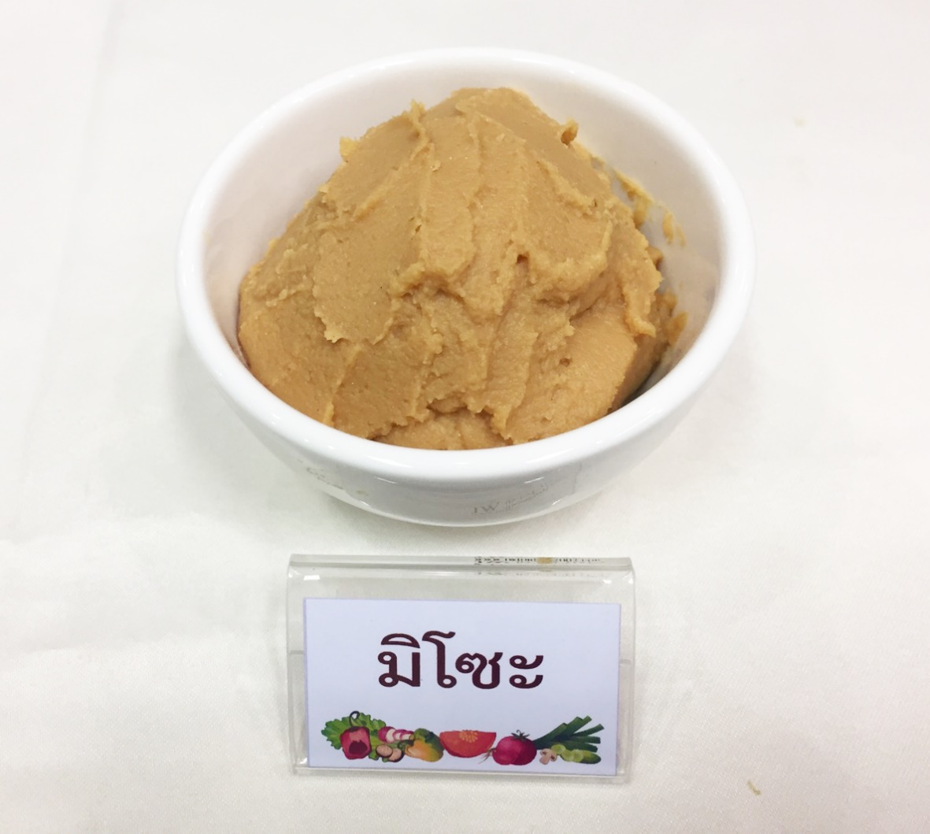
วัตถุดิบ ปลาย่างมิโซะ
เมนู วัตถุดิบ

Slide 16
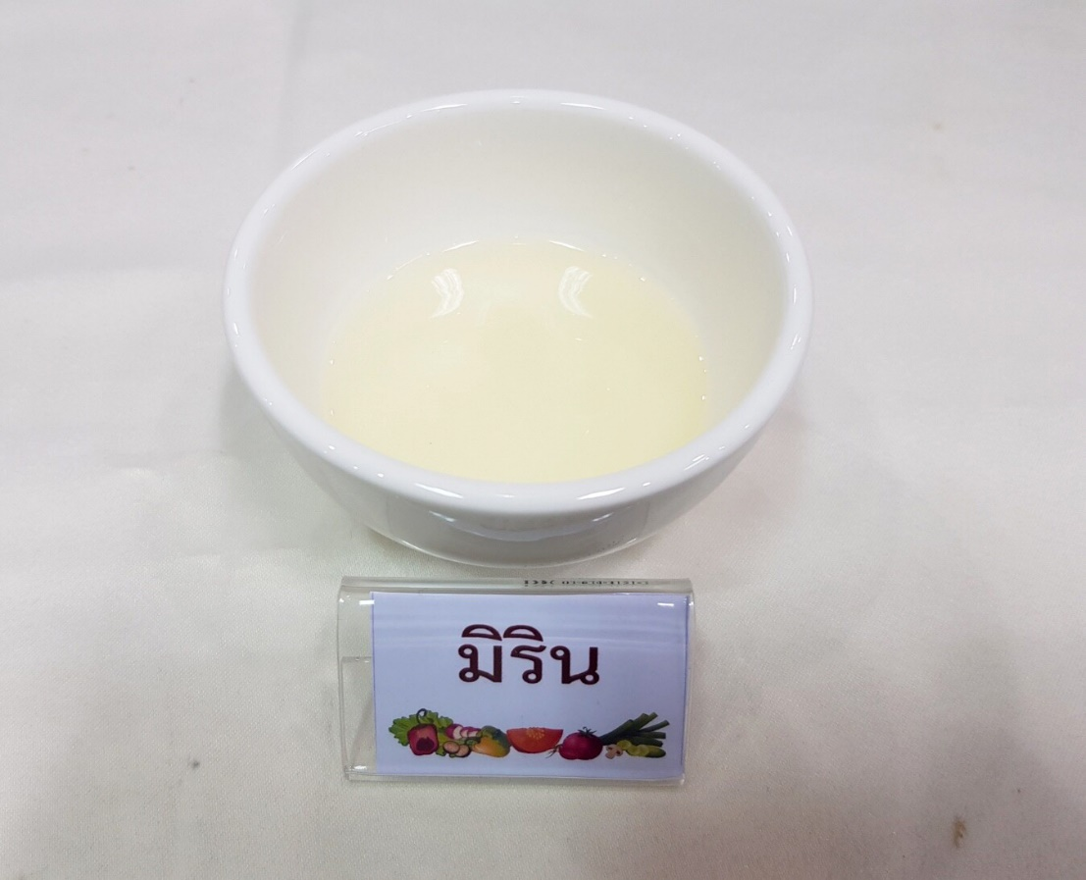
วัตถุดิบ ปลาย่างมิโซะ
เมนู วัตถุดิบ

Slide 17
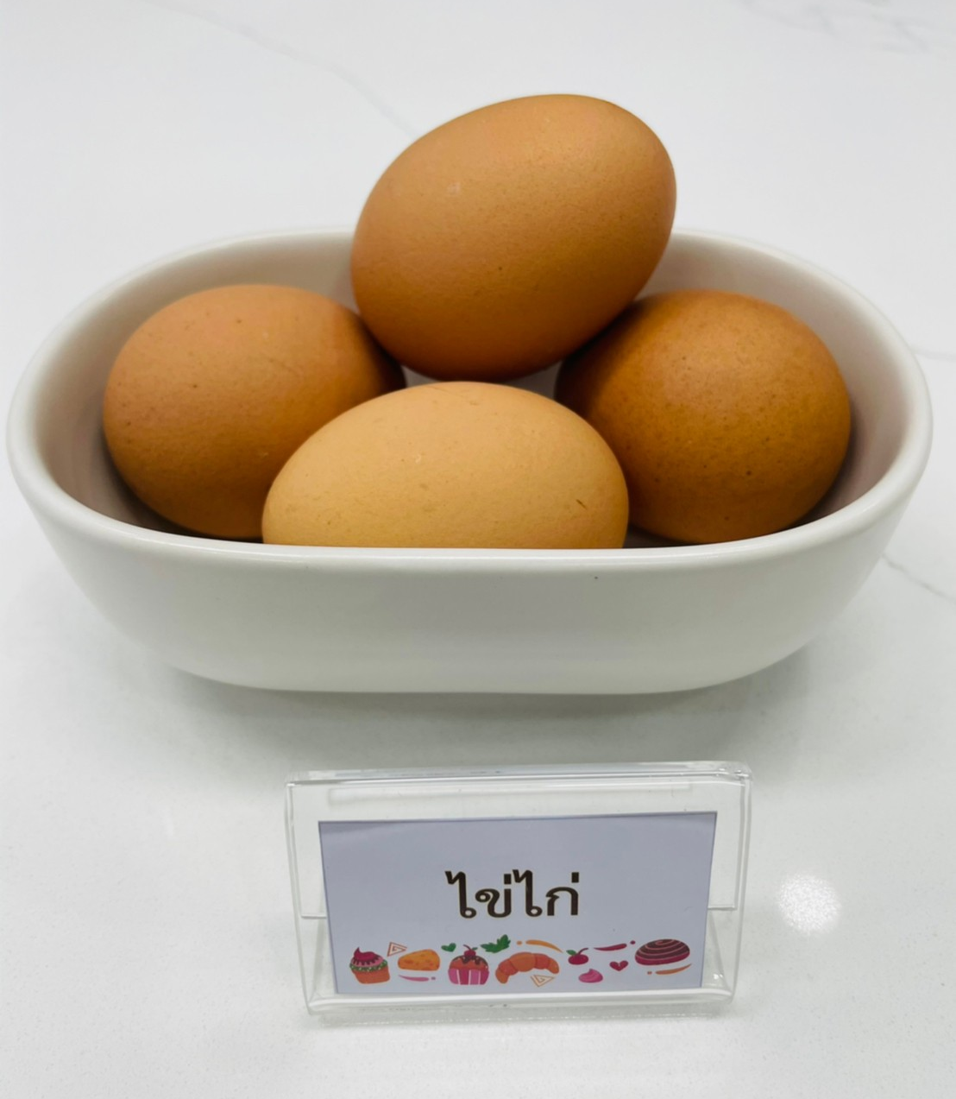
วัตถุดิบ ปลาย่างมิโซะ
เมนู วัตถุดิบ

Slide 18
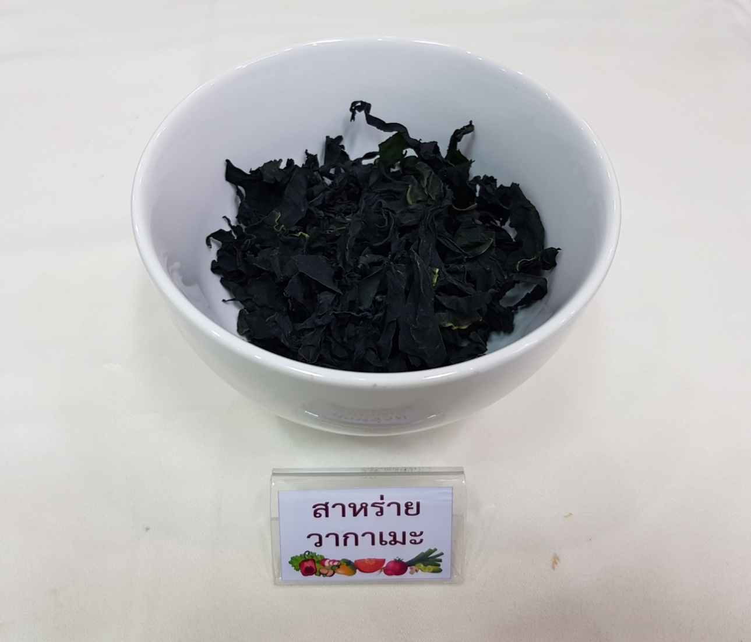
วัตถุดิบ ปลาย่างมิโซะ
เมนู วัตถุดิบ

Slide 19
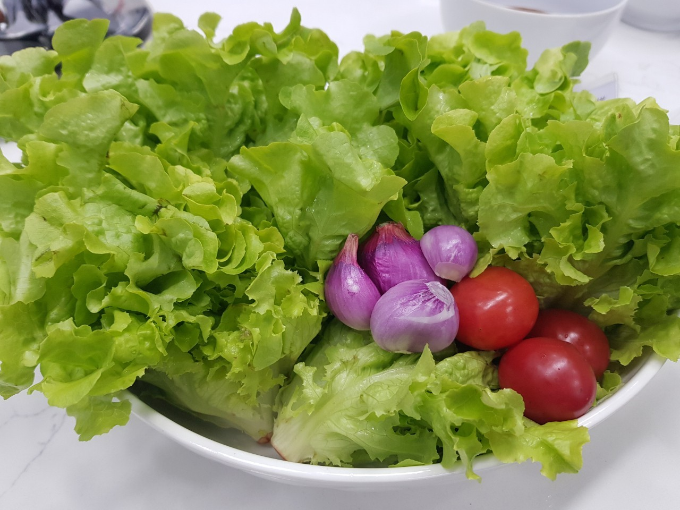
วัตถุดิบ ปลาย่างมิโซะ
เมนู วัตถุดิบ

Slide 20
เตรียมวัตถุดิบ ปลาย่างมิโซะ
1. ทำความสะอาดปลากะพง
2. โรยเกลือลงบนเนื้อปลาให้ทั่วๆ และพักไว้ 30 นาที เกลือจะช่วยเอาความชุ่มชื้นส่วนเกินออกและขจัดกลิ่นคาว
3. เทสาเก 2 ช้อนโต๊ะ ลงบนชิ้นปลา เพื่อล้างเกลือออก แล้วซับด้วยกระดาษอเนกประสงค์ให้แห้งอย่างเบามือ เพื่อเอาความชื้นออก
4. เตรียม มิโซะไว้ทำซอสหมัก ใส่มิโซะ 6 ช้อนโต๊ะ มิริน 3 ช้อนโต๊ะ และสาเก 3 ช้อนโต๊ะ ลงในชามผสม ผสมให้เข้ากัน

Slide 21
วิธีทำ ปลาย่างมิโซะ
ไข่ออนเซน
1. นำไข่ใส่หม้อซูวีด์ อุณหภูมิ 61 องศาเซลเซียส หรือ 142 ฟาเรนไฮน์ เป็นเวลา 40 นาที
วิธีทำปลาย่าง
1. วางเนื้อปลาลงในกล่อง และคลุกซอสทั้งสองด้าน
2. เทซอสให้ทั่วทั้งชิ้น ปิดฝาให้สนิท และเก็บไว้ตู้เย็น 2-3 วัน สามารถแช่แข็งได้นานถึง 2-3 สัปดาห์
3. อุ่นเตาอบด้วยอุณหภูมิ 400 องศาฟาเรนไฮน์ (200 องศาเซลเซียส) เอาซอสหมักออก ให้หมดจากชิ้นปลา
4. วางเนื้อปลาลงบนถาดอบที่ปูด้วยกระดาษพาร์ชเมนต์ หรือแผ่นรองอบซิลิโคน เอาด้านหนังปลาให้อยู่ด้านบน
5. อบเนื้อปลาจนกระทั่งขอบเป็นสีน้ำตาล และสุก ประมาณ 20-25 นาที
6. ใช้สปาตูล่าเอาเนื้อปลาออกจากเตาอบ และเอามิโซะที่แห้งออกจากรอบๆ ชิ้นปลา พร้อมจัดเสิร์ฟ

